Slide 1
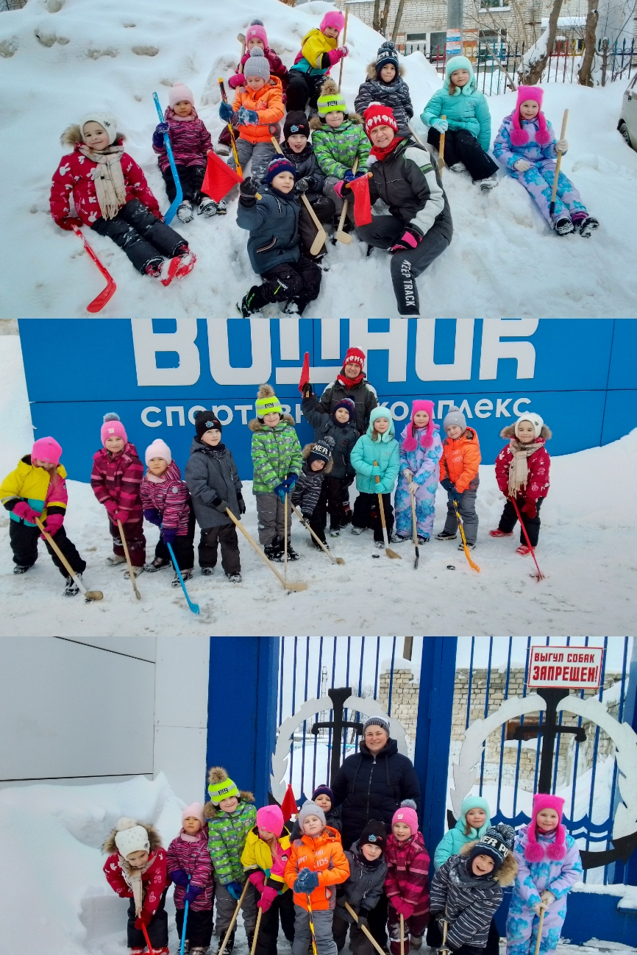
ФИЗКУЛЬТУРА В ДЕТСКОМ САДУ — ИСТОЧНИК ЗДОРОВЬЯ И ХОРОШЕГО НАСТРОЕНИЯ
Для здоровья важен спорт, Чтоб болезням дать отпор. Нужно спортом заниматься, И здоровым оставаться!

